Slide 2
Beredskapsøvelse Scenario 12
Feilkonfigurert brannmur

Slide 3
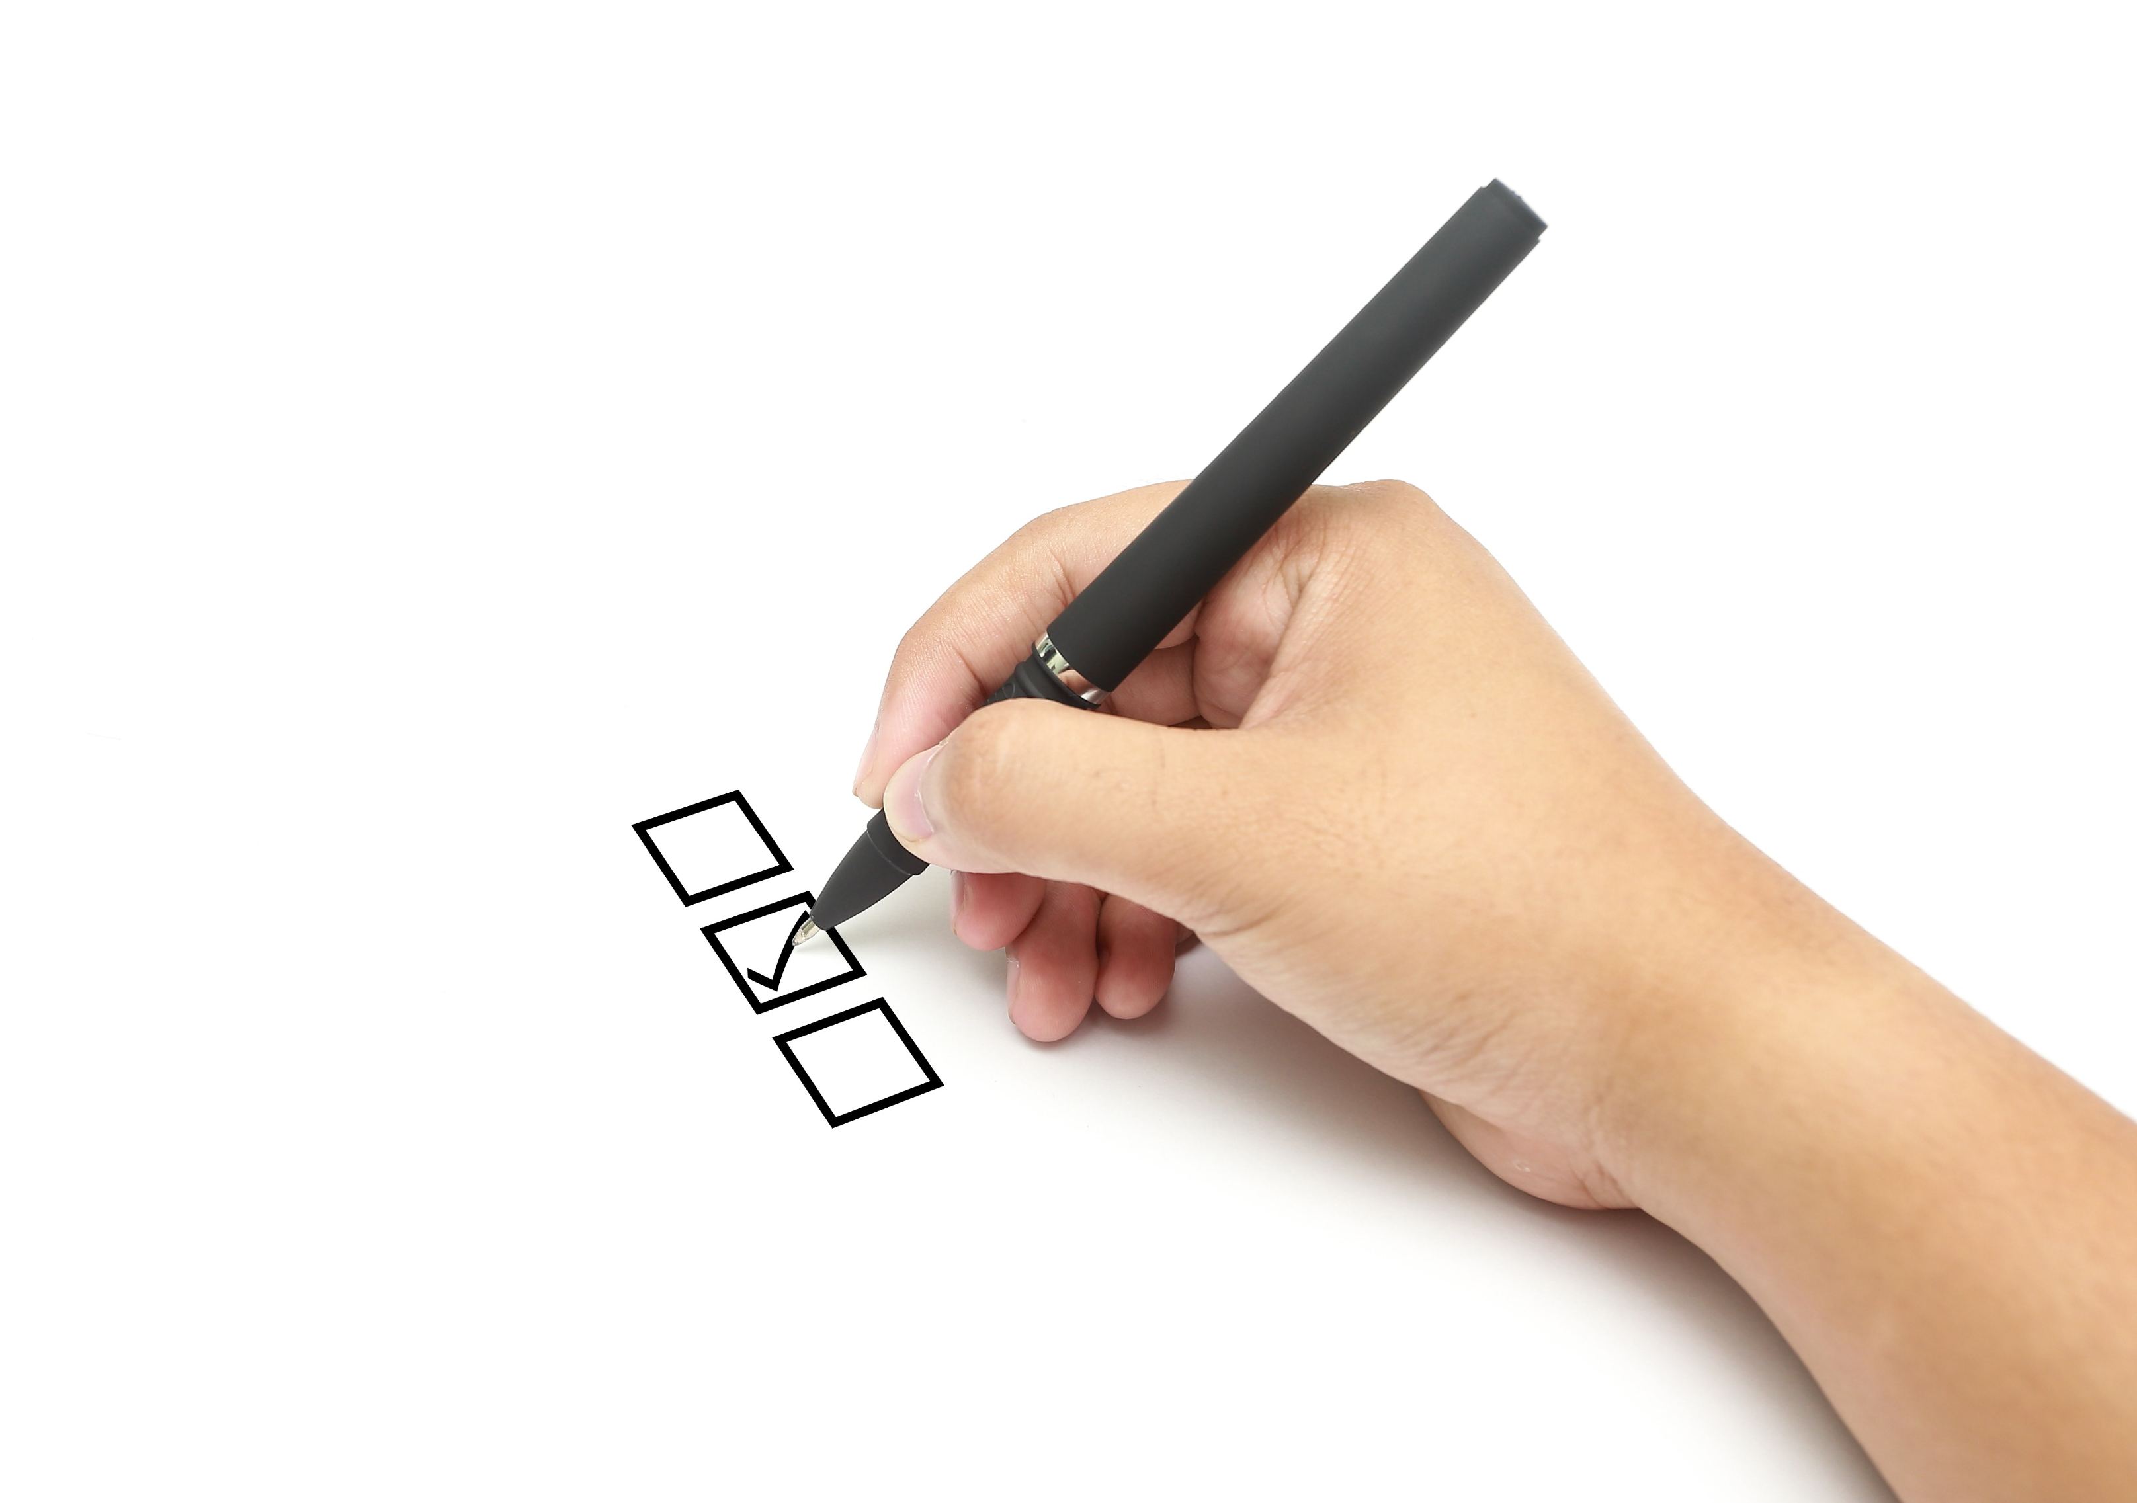
Agenda
Øvingsmål
Øvingsform
Scenario
Gjennomføring
Oppsummering
Evaluering

Slide 4
Mål for øvelsen
Teste evne til å håndtere et tilfeldig oppdaget angrep
Teste evne til samarbeid med IT-drift
Øve på å vurdere alvorlighetsgrad av et funn basert på planverket
Notes:
Det er often utfordrende å vite alvorlighetsgraden av et angrep, særlig når det ikke er noen åpenbare konsekvenser.

Slide 5
Beskrivelse av ulike beredskapsøvelser

Slide 6
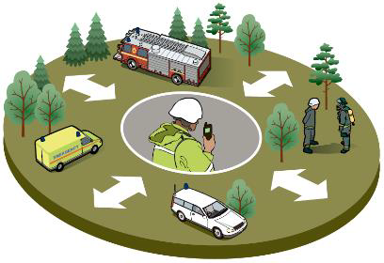
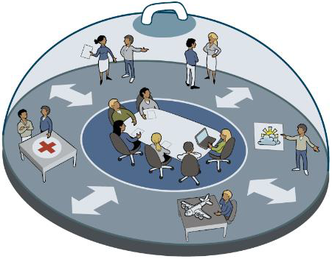
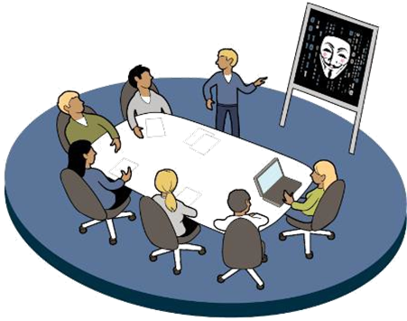
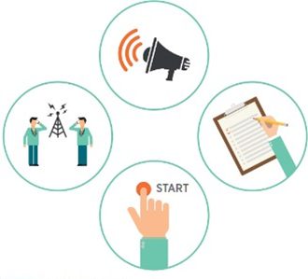
Ulike typer beredskapsøvelser
Funksjonsøvelse
Diskusjonsøvelse
Spilløvelse
Fullskalaøvelse
*Illustrasjoner fra DSBs Veileder i planlegging, gjennomføring og evaluering av øvelser

Slide 7
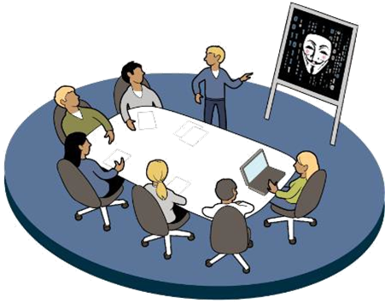
Diskusjonsøvelse
Diskusjon av problemstillinger rundt et gitt scenario
Styres av øvingsleder
Lite ressurskrevende
Lavterskel
Notes:
Deltagerne diskuterer en eller flere problemstillinger på bakgrunn av et scenario
Diskusjonene styres av øvingsleder
Gir en gjennomgang av komplekse utfordringer, økt kjennskap til planer og rutiner og bevissthet om forbedringspunkter

Slide 8
Spilløvelse
Det kommer innspill utenfra
Beslutninger styres av innsatsleder
Krever spillstab og forberedelse
Krever kommunikasjonslinjer
Notes:
Deltagerne diskuterer en eller flere problemstillinger på bakgrunn av et scenario
Diskusjonene styres av øvingsleder
Gir en gjennomgang av komplekse utfordringer, økt kjennskap til planer og rutiner og bevissthet om forbedringspunkter

Slide 9
Beredskapsroller

Slide 10
Rollefordeling
Beredskapsleder/innsatsleder
IT-sjef
Kommunikasjonsansvarlig
HMS-leder
Loggfører
Notes:
CISO, Incident Manager (IM),
Kontaktflate mellom IT og øvrig beredskapsorganisasjon?!

Slide 11
Loggfører
Sentral rolle som bidrar til kontinuitet og fremdrift
Noterer faktainformasjon om saken og besluttede tiltak
Etterspør oppdatering av status på tiltak
Bidrar til å holde fokus og korrigerer misforståelser eller feil situasjonsforståelse
Notes:
Loggfører er en viktig støttefunksjon for beredskapskoordinator/leder
- Noterer faktainformasjon om saken og besluttede tiltak
- Sørger for å få oppdatert status på tiltakene på neste statusmøte
- Danner seg et bilde over situasjonen – får ”informasjonsoverlegenhet”
- Stopper beredskapsledelsen hvis de forviller seg, sporer av eller bruker mye tid
- Korrigerer misforståelser eller feil situasjonsforståelse
- Dokumenterer hendelsesforløp, tiltak, håndtering osv.:
→Kontinuitet – ved langvarig håndtering av hendelser
For evaluering, rapportering, gransking og evt. rettsoppgjør i etterkant
- Dokumenter tidspunkt for når informasjonen ble observert/fanget opp og når den ble overlevert – kan være timers forskjell
Loggfør hvor/hvem informasjonen kommer fra - både sender og mottaker av informasjonen.
- Funksjon: gjør det enklere å spore uoverensstemmelser underveis og i etterkant
Ved endringer/oppdatering - ny linje, henvis til den gamle (IKKE oppdater den gamle! Viktig for å få med seg endringer i situasjonsbildet)

Slide 12
Scenario 12 Feilkonfigurert brannmur

Slide 13
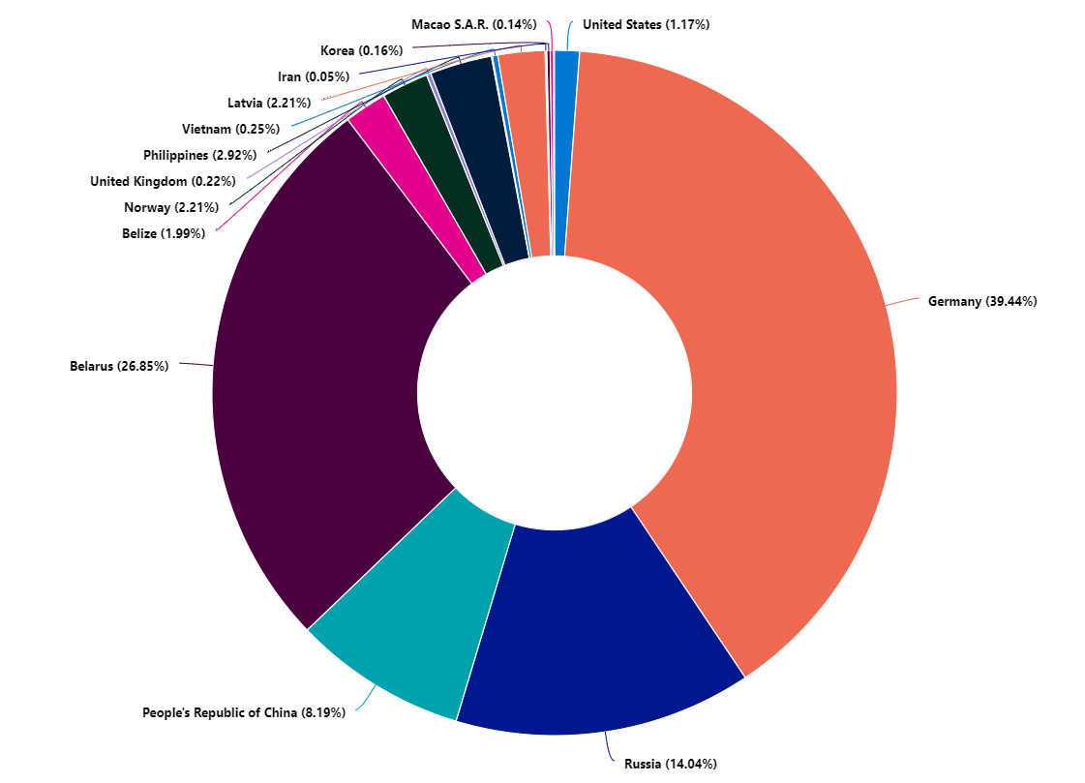
30.000 innloggingsforsøk
RDP eksponert mot internett ser typisk mer enn 30.000 innloggingsforsøk de første 24 timene systemet er eksponert
Data fra Windows 2019-server eksponert i 24 timer fra Microsoft Azure.

Slide 14
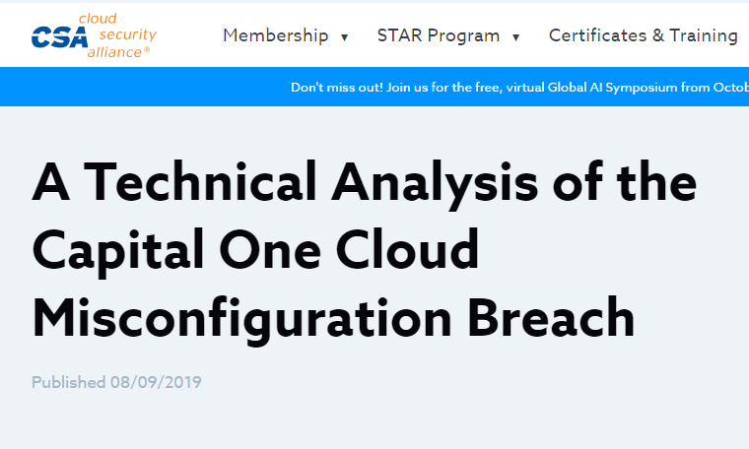
Capital One: feilkonfigurert brannmur i angrepskjeden
Misconfigured firewall
Gaining access to an EC2 instance
Getting IAM role access to S3
S3 bucket discovery and duplication.
Notes:
A Technical Analysis of the Capital One Cloud Misconfiguration | CSA
Capital One data breach: A hacker gained access to 100 million credit card applications and accounts | CNN Business

Slide 15
Øvingsoppsett
Dette er en diskusjonsøvelse
Dere blir presentert for en situasjonsbeskrivelse og problemstillinger som må diskuteres
Hensikten er å vurdere informasjonen og ta effektive beslutninger ut fra planverk og situasjonsforståelse

Slide 16
Gjennomføring av en diskusjonsøvelse
Øvingsleder presenterer en situasjon
Deltakerne diskuterer situasjonen
Observatør noterer underveis
Til slutt gjennomføres en vurdering opp mot øvingsmålene

Slide 17
Scenariobeskrivelse
Som en del av sikkerhetsarbeidet har dere leid inn et konsulentselskap for å vurdere sikkerhetstilstanden i IKT-systemene. Konsulentene har avdekket at brannmuren tillater innkommende trafikk på port 3389 og port 22.
Dere må vurdere hvordan dette skal håndteres, og undersøke om feilkonfigurasjonen kan ha blitt misbrukt.

Slide 18
Øvelsen starter

Slide 19
Feilkonfigurert brannmur
Konsulentselskapet har dokumentert at port 3389 og port 22 er åpne for innkommende tilkoblinger i brannmuren. Dette er såpass risikabelt at det behandles som en potensiell cyberhendelse.
Hvilke aktiviteter iverksettes, og hva prioriteres først?

Slide 20
Er systemet trygt dersom tilkoblinger til RDP og SSH blokkeres?

Slide 21
Kommunikasjon til ledelsen
Undersøkelser viser at feilkonfigureringen i brannmuren har eksistert i 3 måneder. Ingen vet hvem som har gjort denne endringen eller hvorfor det er gjort.
Ledelsen ønsker oversikt over risiko for virksomheten. Hvordan vurderer dere situasjonen og hva skal rapporteres til ledergruppen?

Slide 22
Hva vet vi om hva som har skjedd, og hva betyr det for eksponering av systemer?

Slide 23
Hvilke effekter kan vi vente at eksponeringen har hatt, og hvilke tiltak bør vi gjennomføre på kort og lang sikt?
Notes:
Husk vurdering av konsekvenser for andre systemer og produksjon.

Slide 24
Eskalering 1: RDP-innlogginger fra Kina
IT har avdekket flere RDP-innlogginger fra et lite antall kinseiske IP-adresser over de siste 2 månedene. Vi har ikke logger lengre bak enn dette. Disse innloggingene har skjedd til en Windows-server som brukes som applikasjonsserver for et fagsystem som estimerer prisutvikling i kraftmarkedet.
Hva er hensiktsmessige spørsmål vi bør stille oss, og hvilke handlemåter kan vi se for oss i denne situasjonen?

Slide 25
Hva er vi særlig bekymret for at skal kunne skje når angriperene har tilgang til serveren?

Slide 26
Hvilke typer bevis kan vi se for oss at vi ønsker å undersøke fra Windows-serveren?

Slide 27
ZIP-filer funnet
IT-avdelingen har funnet en samling ZIP-filer i C:\Temp-mappen på serveren. Ingen kjenner til disse. De har filnavn av typen docs_wk_<tall>.zip. Filene er krypterte med et passord. IT-avdelingen regner med dette er data som er stjålet av hackerne.
Serveren har tilgang til målerdata fra sluttkundene.
Hvordan håndterer vi dette?

Slide 28
Er det mulig å finne ut hva ZIP-filene inneholder?

Slide 29
Kan dette tyde på at personlige data fra privatkunder er misbrukt?

Slide 30
Eskalering: SSH-innlogginger
IT-avdelingen har søkt etter andre protokoller, og funnet ut at det har vært tilkoblinger til SSH til en Linux-server. Denne brukes til å styre tilgangen på adgangskort og dører. Tilkoblingene har kommet fra norske IP-adresser, og har hatt kort varighet. Det har bare skjedd på natten. Hva kan være hensikten med dette, og endrer det hvem som må være involvert i håndtering av hendelsen?

Slide 31
Har det skjedd noe uvanlig med hvem som har hatt tilgang til hvilke områder?

Slide 32
Statusrapport
Ledelsen ber om en statusrapport. De vil vite hva som har skjedd, hvorfor det har skjedd, hvem trusselaktøren er, hva de har hatt tilgang til, og hva som er gjort for å begrenseskadene. Hvordan bør denne rapporten struktureres, og hvordan uttrykker vi usikkerhet?

Slide 33
Fakta vs. antakelser?

Slide 34
Hvem konfigurerte brannmuren?
Endringsloggen på brannmuren viser at det var systemadministratoren Steinar Lurv som konfigurerte tilgang til RDP og SSH fra 0.0.0.0/24. I den tilhørende oppgaven i Jira stod det en spesifikk IP-adresse som skulle tillates for innkommende RDP og SSH. Hvordan finner vi ut hvorfor dette skjedde?

Slide 35
Hva er rutinene for kvalitetssjekk ved endringer på brannmur?

Slide 36
Er vi egentlig sikre på at S. Lurv var den som faktisk utførte endringen?

Slide 37
Øvelse avsluttes

Slide 38
Evaluering

Slide 39
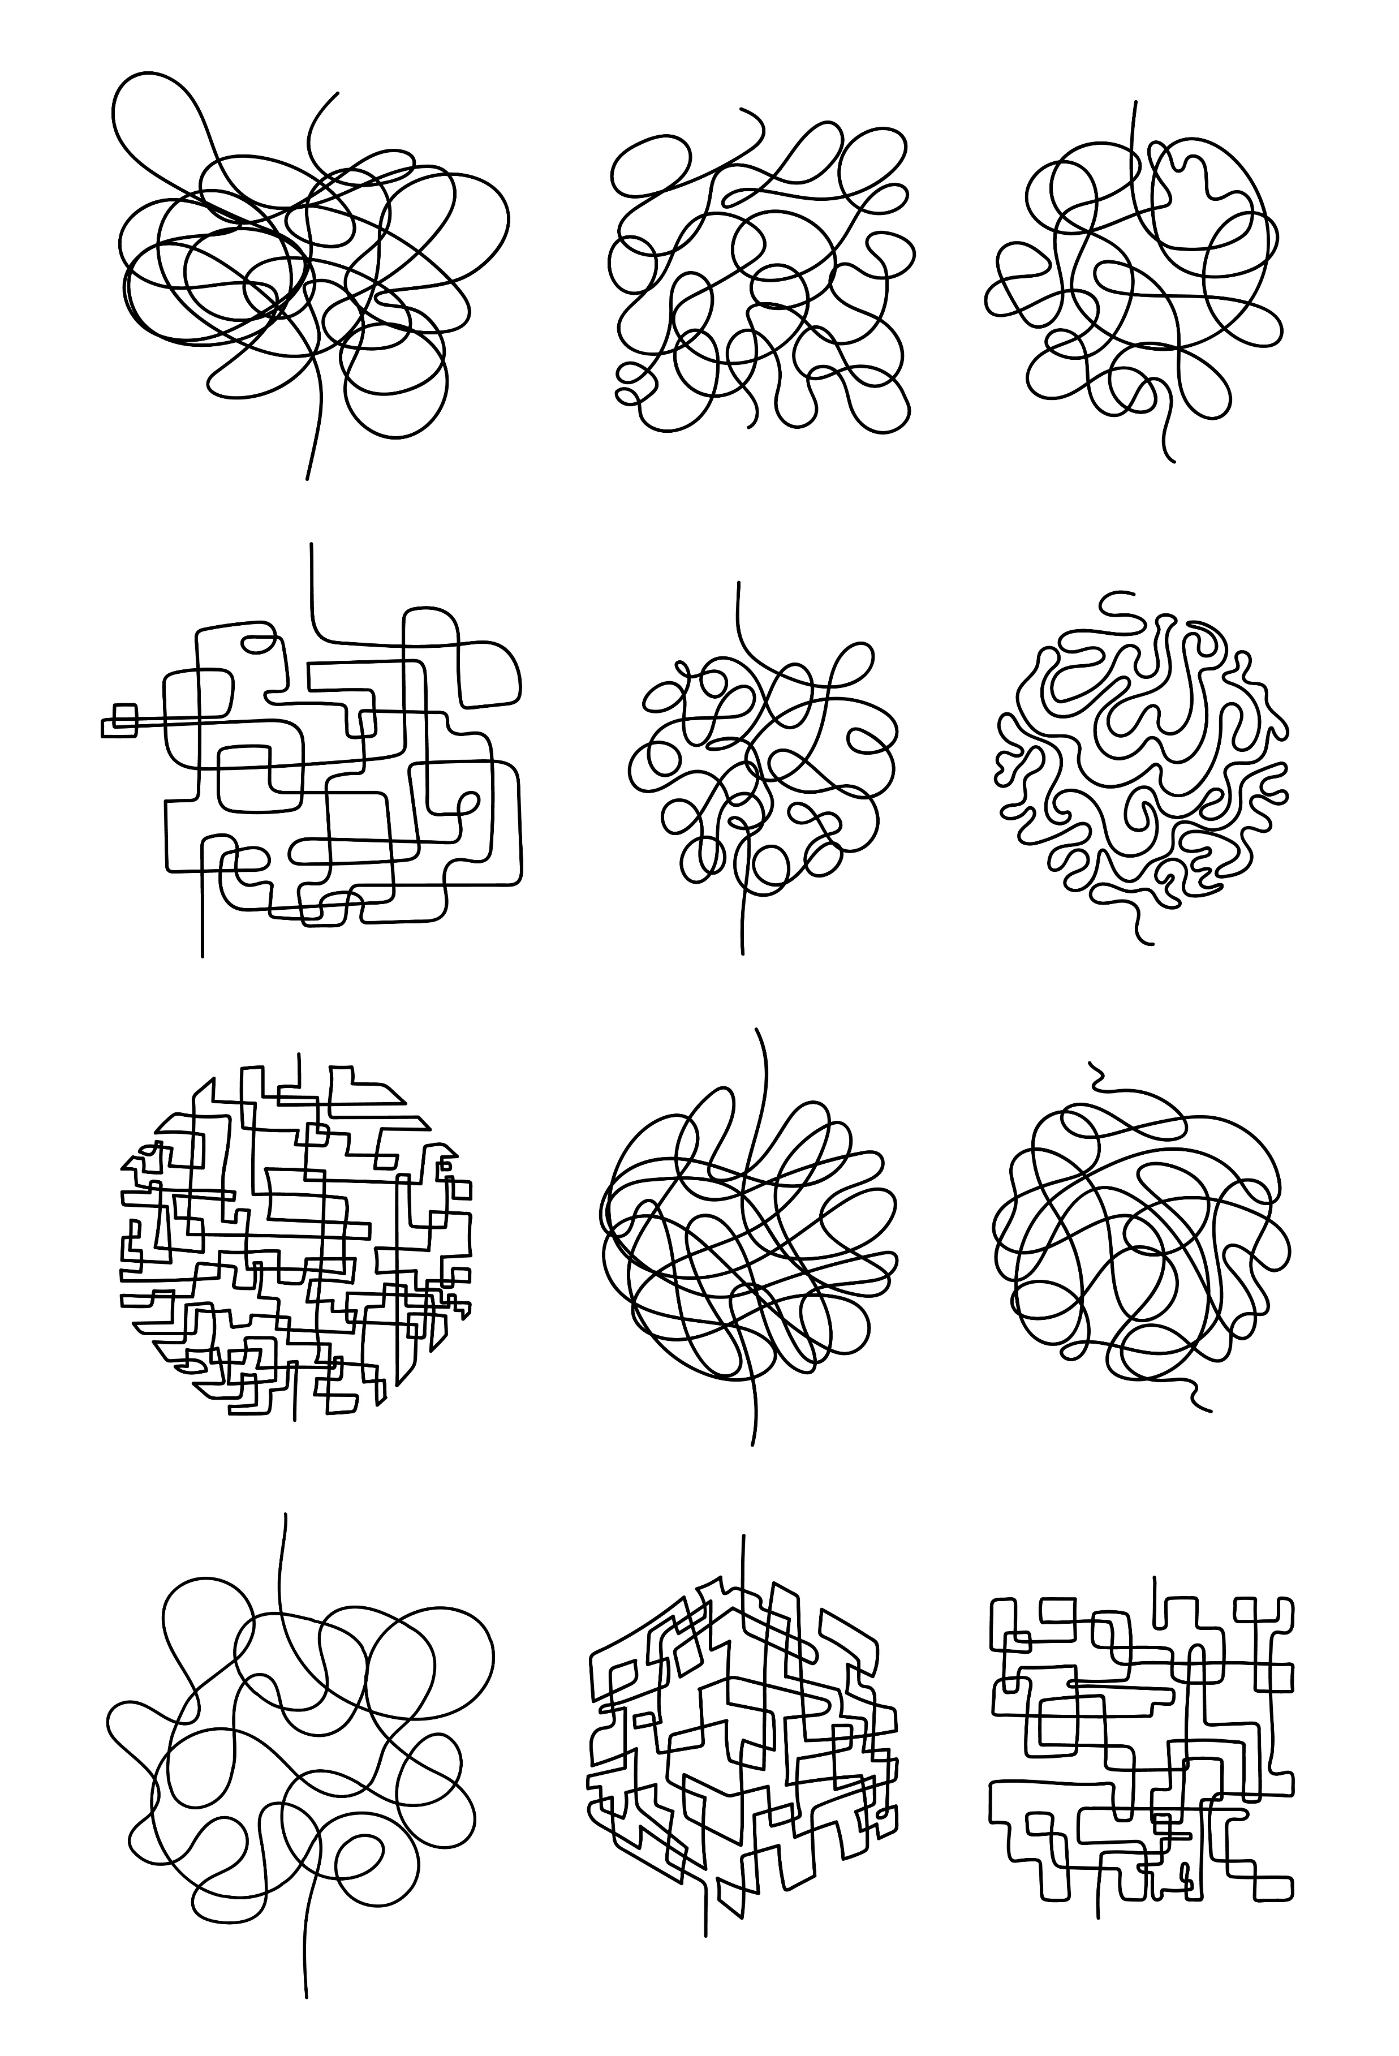
Evaluering
Oppsummering av øvelsen
Runde rundt bordet
Hva forventet vi skulle skje?
Hva fungerte godt, og hvorfor?
Hvilke utfordringer møtte vi på?
Hva kan forbedres, og hvordan?
Notes:
Hvordan kunne dette angrepet vært forhindret?
Diskuter mulige forebyggende tiltak som bedre autentisering, strengere tilgangskontroll, og regelmessige sikkerhetsrevisjoner hos leverandøren.
Hvilke sikkerhetstiltak kan implementeres for å beskytte mot slike angrep?
Utforsk tiltak som multifaktorautentisering, overvåking av nettverkstrafikk, og bruk av sikkerhetsprotokoller.
Hvordan bør samhandlingen med leverandøren foregå når et innbrudd oppdages?
Diskuter prosedyrer for kommunikasjon, samarbeid om å identifisere og fjerne trusler, og tiltak for å forhindre fremtidige angrep.
Hva er de langsiktige konsekvensene av slike angrep på tilliten til leverandører og sanntidsdata?
Diskuter hvordan slike hendelser kan påvirke tilliten til leverandører og sanntidsdata, og hvilke tiltak som kan gjenopprette denne tilliten.
Hvordan bør kraftverket reagere på slike hendelser i fremtiden?
Vurder beredskapsplaner, opplæring av ansatte, og etablering av en responsprotokoll for å håndtere lignende situasjoner.
Hva er de økonomiske og operasjonelle konsekvensene av slike angrep?
Analyser de økonomiske tapene og operasjonelle utfordringene som følge av manipulerte data og nødvendige utbedringer.

